Slide 1


Fatec S.J.C
Prof. Cliente: Felix Strottmann
Prof. Orientador: Alexandre Zaramela
Projeto integrador transversal:
Chave de retenção para cilindro
Nomes dos integrantes:
Christian Arilio Bezerra de Queiroz
Lucas Sergio de Oliveira
Mayara Carolina Ferreira de Lima
Karen Roithmeier Rodrigues
Antônio Carlos de Oliveira Carvalho Ferreira
Paulo Henrique Conceição Dias
André Luiz Ribeiro

Slide 2
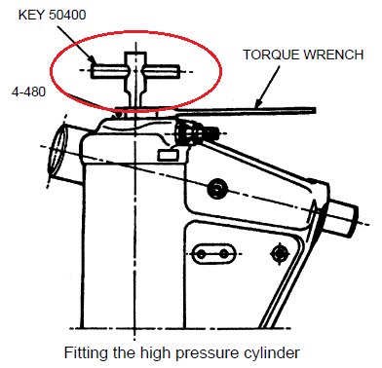
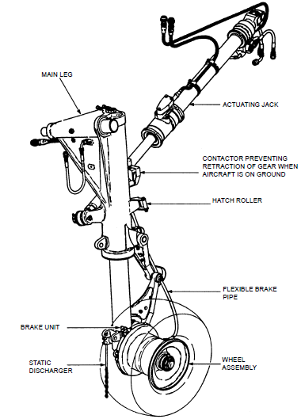
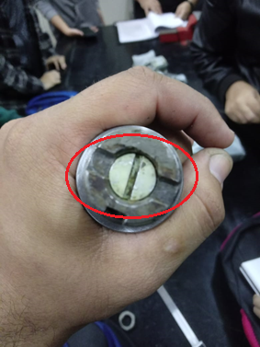
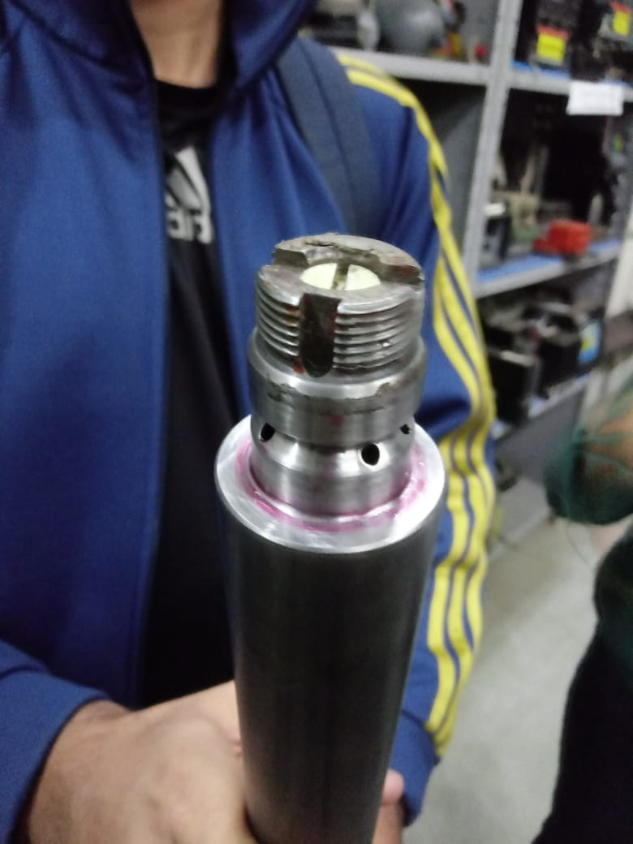
Ferramenta e conjunto
Montagem do cilindro de alta pressão
Aperto de porca

Slide 3
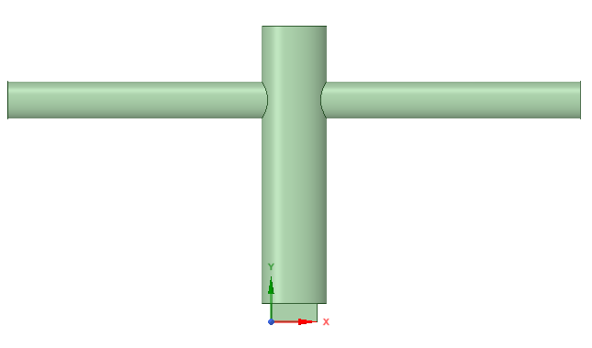
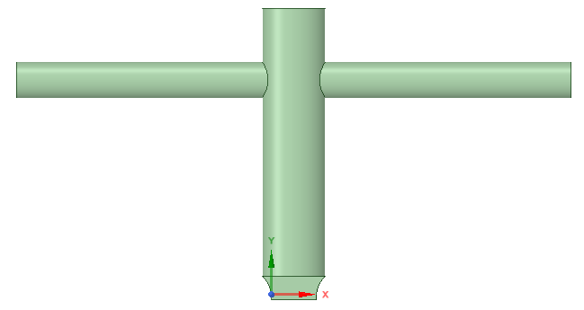
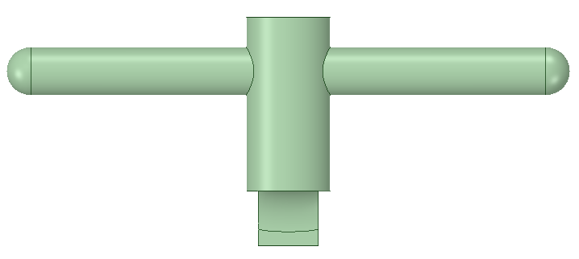
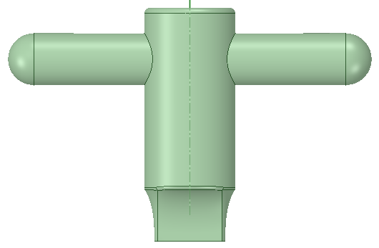


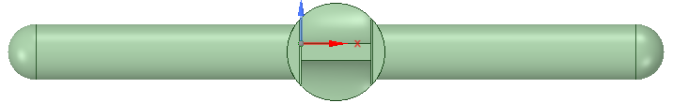
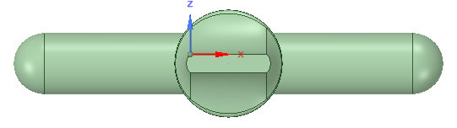
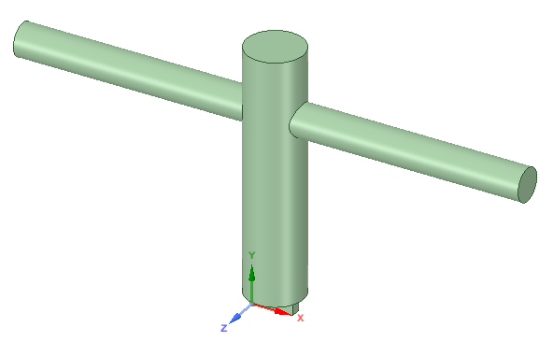
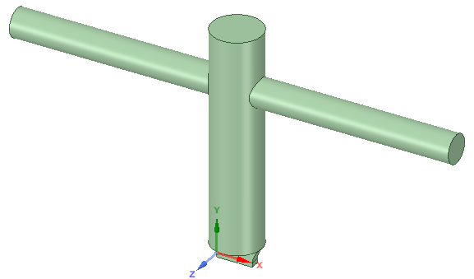
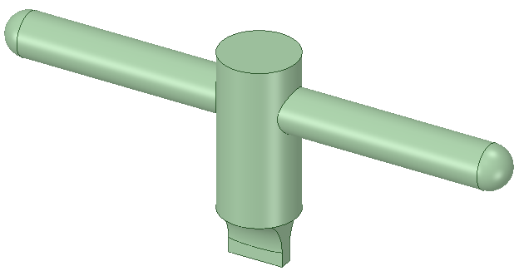
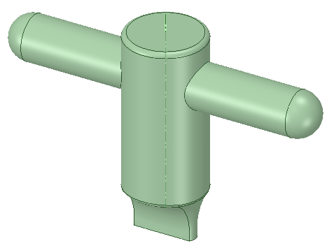
Evolução do Croquis
1
2
3
4

Slide 4
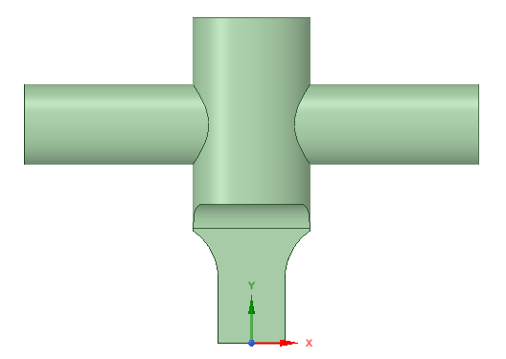
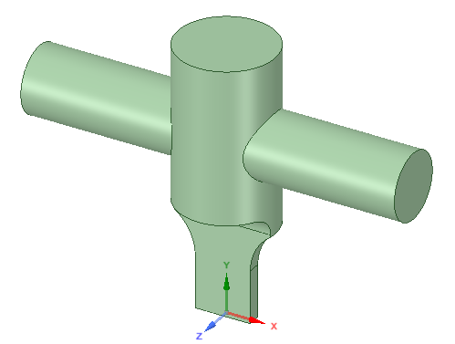
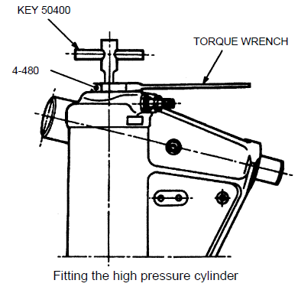


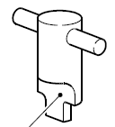
Croquis resultante

Slide 5
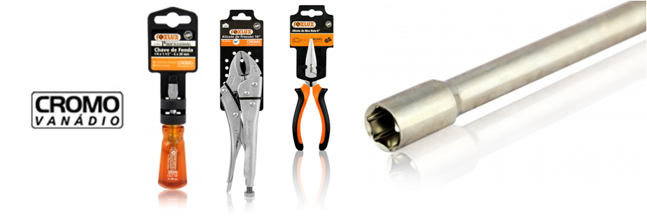
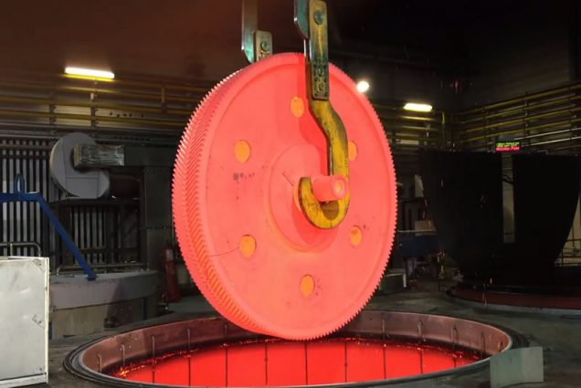
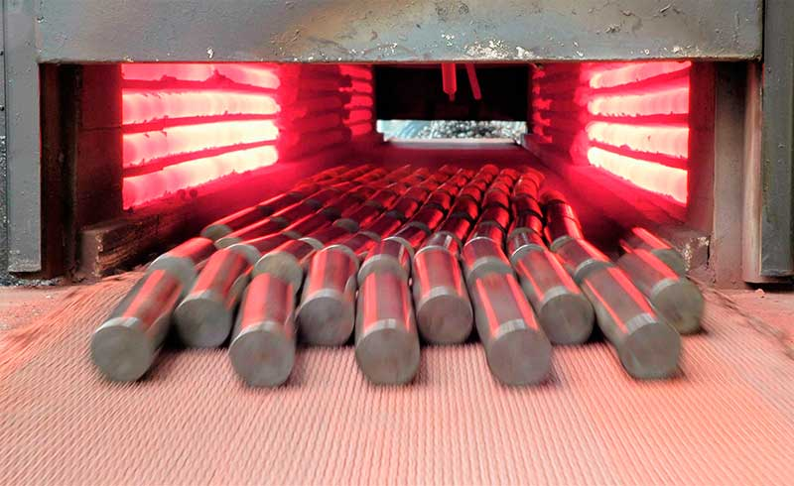
Material e Tratamento Térmico
Aço Cromo-Vanádio SAE 61XX
Observação de ferramentas em ambiente de trabalho;
Pesquisa de materiais de ferramentas de aperto existentes no mercado;
Cromo oferece dureza e proteção contra oxidação;
Vanádio proporciona resistência ao desgaste.
Tratamento térmico
Tempera (Aumento da dureza e resistência na área de contato da ferramenta);
Revenimento (Aumento da tenacidade e correção da dureza excessiva).

Slide 6
FIM

Slide 7
Referências
Aço cromo vanádio
https://www.foxlux.com.br/blog/dicas/as-propriedades-do-cromo-vanadio/
https://pt.wikipedia.org/wiki/Classifica%C3%A7%C3%A3o_SAE#SAE_6XXX_%E2%80%93_a%C3%A7o-Cromo-Van%C3%A1dio
https://armazemdtudo.com.br/blog/post/ferramentas-de-aco-cromo-vanadio-ou-carbono-askeyMi01LTItMC0wLWM_
Tratamento térmico
http://tratamentotermico.com/tempera.html
http://tratamentotermico.com/revenimento.html

Slide 8
Padrão para apresentação de 3a feira:
Slide 1 - Dados do grupo, Faculdade, Prof. cliente, Prof. orientador, etc. Nome do projeto.
Slide 2 - Ilustração/Foto capturada do CMM do local da peça do grupo, qual a localização dela no conjunto.
Slide 3 - Desenho do Croqui do grupo, à mão livre ou CAD. Vista isométrica e/ou projeções ortogonais, com régua e esquadros ou à mão livre.
Slide 4 - Material, Tratamento Térmico, origem do material, etc.
Slide 5 - FIM

